Slide 1
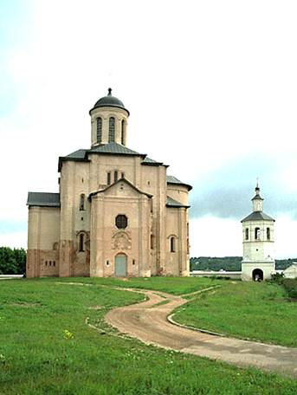
ПЕРВОЕ ЗНАКОМСТВО С ПРАВОСЛАВНЫМ ХРАМОМ
Устройство храма и правила поведения в нем.
Notes:
Смоленск. Церковь Петра и Павла на Городнянке. 1146г.

Slide 2
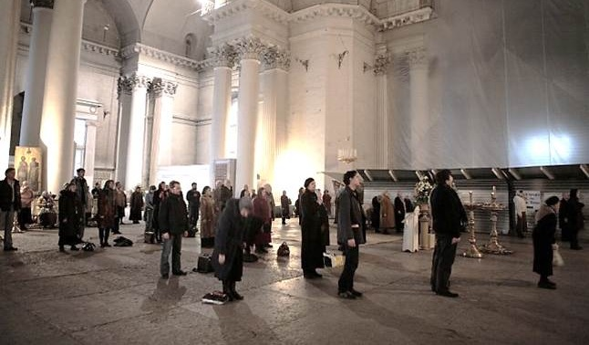
Если вы идете в храм только для того, чтобы ознакомиться с ним или сотворить личную молитву и поставить свечу, то следует выбирать время, когда в храме не совершается богослужение.

Slide 3
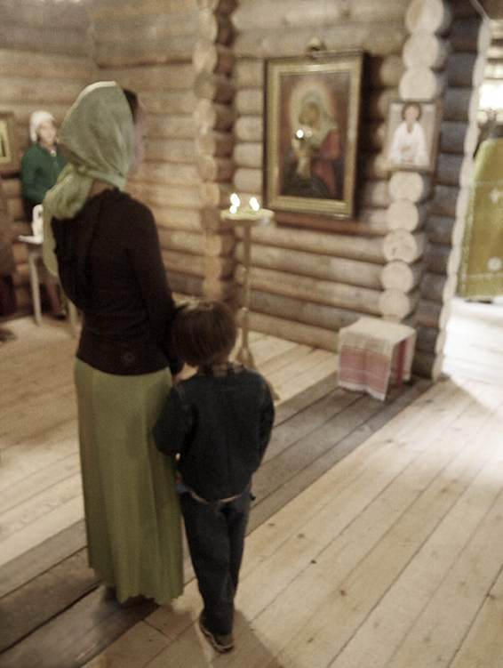

Вы собрались посетить православный храм, значит нужно подумать и соответствующем внешнем виде.
Главное в одежде - чтобы она не смущала никого и не привлекала к себе пристального внимания. Это дом молитвы и ничто не должно от нее отвлекать.
Notes:
Изображение с сайта: http://www.photosight.ru/photos/2787651/?from_member

Slide 4


Мужчины должны быть без головного убора, а женщины с покрытой головой. Лучше быть в платке, допустимы и шляпки, шапочки, но ни в коем случае не экстравагантные.
Недопустимы шорты, очень нежелательна спортивная одежда у мужчин (вы же не придете в такой на официальный прием и или на работу в офис — почему же допускать это в доме Божием?).
Женщинам надо надеть юбку или платье, причем по возможности ниже колен и без вызывающих разрезов, благодаря этому вы будете себя чувствовать свободнее и избежите нареканий со стороны, лучше впишетесь в среду.
Женщины должны свести к минимуму декоративную косметику, а губную помаду вообще не использовать - иначе вам просто нельзя будет приложиться к иконам, на которых помада оставляет следы, катастрофически разрушающие красочный слой.
В начале все эти правила внешнего вида и одежды вызывают внутренний протест, однако позже придет ощущение органичности такой одежды и ее красоты.
Notes:
Георгиевская церковь в Старой Ладоге (1165 г).

Slide 5
Покрытая голова в храме для женщины – очень древний благочестивый обычай. Женщины покрывали голову при молитве еще в дохристианское время. Эта же традиция соблюдается в Новом Завете: «И всякая жена, молящаяся или пророчествующая с открытою головою, постыжает свою голову…» (1 Кор.11,5). Зачем покрывали голову в древние времена? Это было знаком того, что женщина принадлежит мужу. Без головных уборов ходили распутные женщины. Чтобы не давать повода подозревать христиан в распутстве, апостол Павел и дает такое предписание.
Соблюдая этот обычай, мы отдаем дань традициям, которым тысячелетия, однако абсолютизировать этот обычай не стоит. Все же никакого мистического значения он не имеет, это просто обычай. Так, если вы хотите зайти в храм и у вас не оказалось косынки, не стоит класть на голову раскрытый носовой платок.
Кстати сказать, покрывать голову должны именно замужние женщины. Раньше этот обычай соблюдался. На Руси девочки до подросткового возраста ходили в храм простоволосыми, то есть с непокрытой головой. Девушки могли надеть косынку или вплести в косу ленты, но покрытие головы и для них было необязательным. Обычай даже маленьким девочкам надевать в храм шляпку или платок появился уже в последние, церковно безграмотные, десятилетия.
Однако не стоит и упорствовать, если кто-то из прихожан с ревностию будут указывать вам на непокрытую голову. Лучше миролюбиво попросить дать вам платочек.
Notes:
Георгиевская церковь в Старой Ладоге (1165 г).

Slide 6
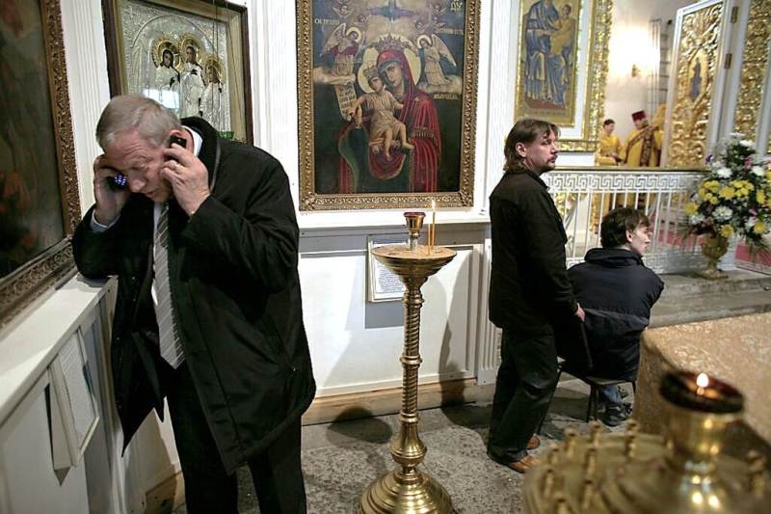
В храме должно соблюдать тишину. Недопустимы громкие разговоры. Мобильные телефоны в храме следует переключить на вибросигнал. Если все же необходимо поговорить по телефону, то следует выйти из храма.

Slide 7
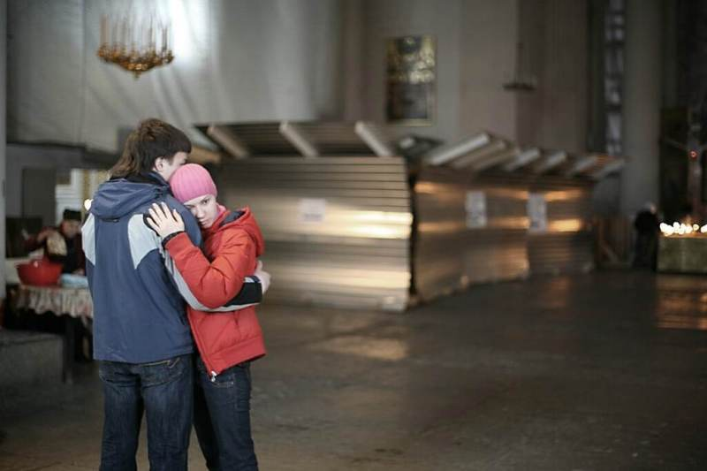
У этих молодых людей случилось горе, поэтому они ведут себя не совсем традиционно. Во внебогослужебное время такое возможно, во время же богослужения, когда храм полон молящихся, лучше не обнаруживать свои чувства и вести себя благообразно.

Slide 8
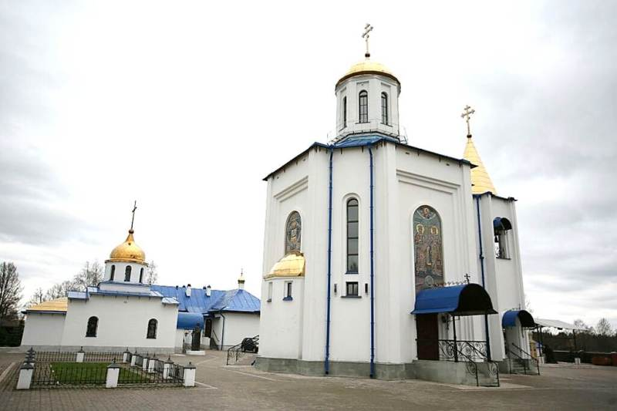
Мы как-то по умолчанию начали употреблять слово храм. Но что это за слово? И что значат слова церковь, собор?

Slide 9
В древнерусских текстах храмы и церкви назывались домом - дом Господень, дом Божий, дом Пречистыя, молитвенный дом. Только в XIII веке дом Господень начинают именовать храмом (хоромами). До этого хоромами называли только языческие храмы. Слово хоромы обозначает нарядное, высокое здание, чем-либо выделяющееся среди других домов.
В это же время большие храмы начинают именоваться соборами. (От того, что собирали большое количество прихожан.)
Позже всего на Русь приходит слово церковь. А возникло оно так. У греков было слово кириакос (Господень). Свои храмы они называли кириакос домос (Господень дом, Господне строение). Из Греции на латинский Запад приходит это слово и трансформируется в готфском языке в кирко (сегодня в нем. языке — кirche). Из готфского языка это слово приходит на Русь и постепенно становится словом церковь.
Notes:
Георгиевская церковь в Старой Ладоге (1165 г).

Slide 10
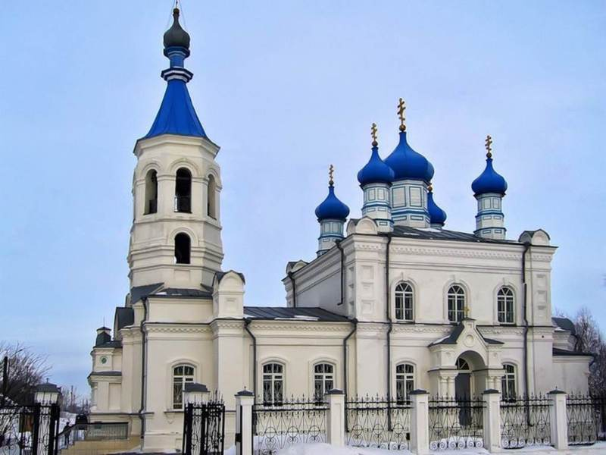
Прежде чем войти в храм, давайте рассмотрим его снаружи.
Notes:
Храм святых первоверховных апостолов Петра и Павла г.Новокузнецк

Slide 11
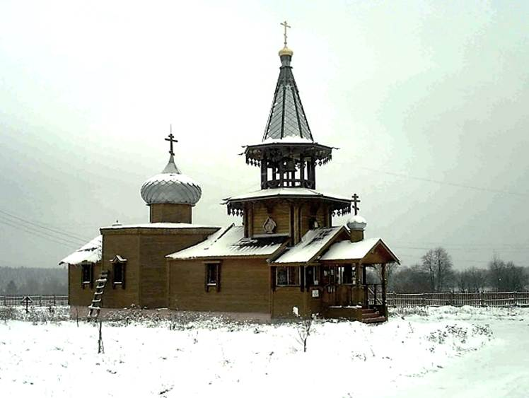
Храм может иметь любую форму. Наиболее распространена форма храма в виде корабля.

Slide 12
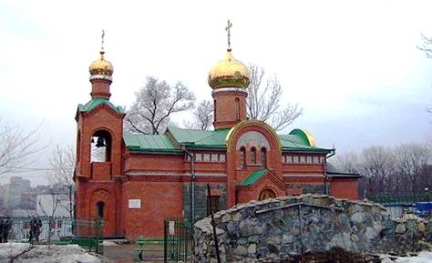
С древнейших времен, согласно «Постановлениям Апостольским», православный храм повелевалось созидать «наподобие корабля, продолговато устроенным, на восток обращенным, от обеих стран к востоку притворы имеющим». И действительно, форма храмов в виде корабля получила наибольшее распространение, так что многие наши храмы создают весьма впечатляющий зрительный образ корабля с высокой мачтой – колокольней и наполненными ветром парусами – куполами, устремившегося на восток, к восходу солнца.
Notes:
Храм святого праведного Иоанна Кронштадского, г. Владивосток.

Slide 13
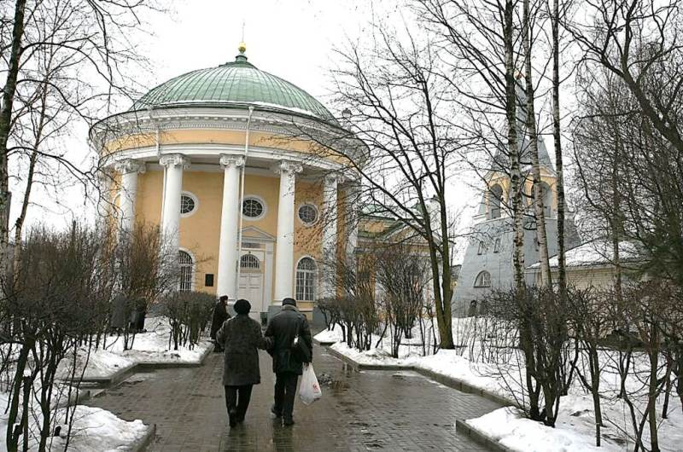
Но вместе с тем в форме храма выражаются и иные символы, иные богословские истины. Он может быть построен в виде круга (символ вечности), креста (символ спасения), куба (символ вселенной), прямоугольника (символ ковчега спасения) или иной фигуры.

Slide 14
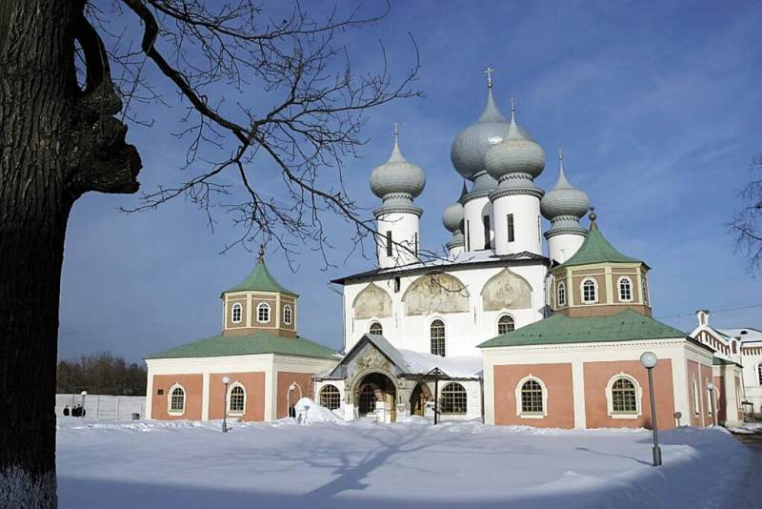
Венчает храм купол (в византийской традиции), в русской — это обычно луковка или маковка. Здесь пять куполов символизируют Христа и четырех Евангелистов.
Notes:
Храм 16-го века (Успенский собор) Тихвинского Успенского монастыря (Санкт-Петербургская епархия).

Slide 15
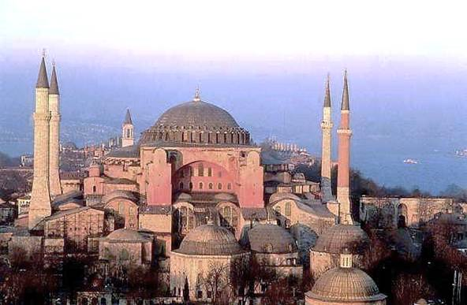
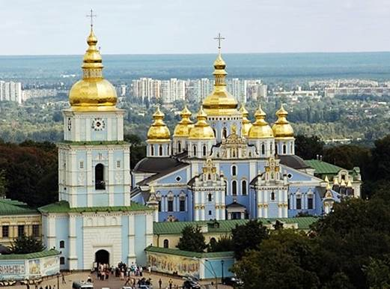
Это оригинальное, русское, решение купола заключает в себе особый богословский смысл. Если в Византии купол символизировал небесную сферу, то на Руси возвышающийся над храмом купол является доминантой, подчиняющей себе весь экстерьер и выступающей в качестве видимого знака, указывающего на Божественное достоинство Христа, «Которого Бог посадил превыше всего, покорив все под ноги Его, и поставил Главою Церкви, которая есть Тело Его» (Еф.1,22).
Храм Святой Софии в Константинополе
Храм Святой Софии в Киеве

Slide 16
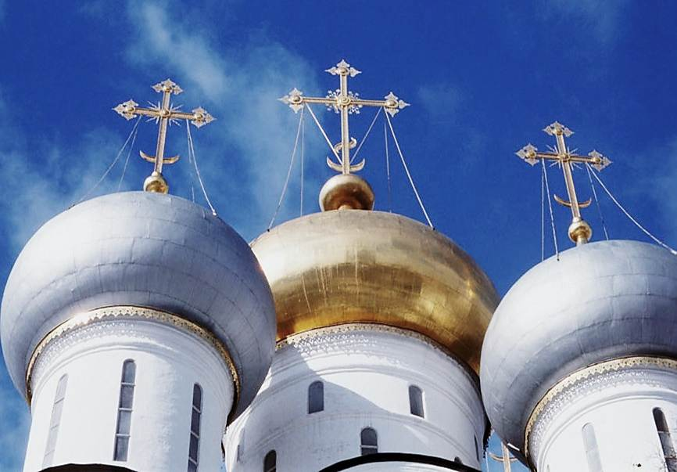
На куполе — обязательный крест, символ нашего Спасения.

Slide 17
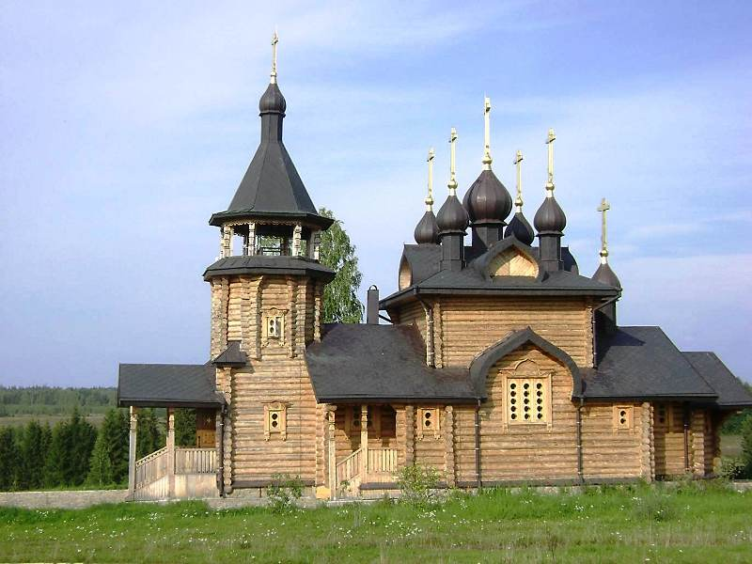
Колокольня находится рядом с храмом или пристроена к нему.
Notes:
Храм всех святых, в земле сибирской просиявших. Верхотурье, Свердловская область.

Slide 18
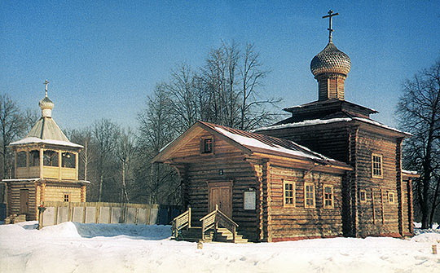
колокольня
храм
притвор
алтарь
паперть
Смотрим строение храма.

Slide 19
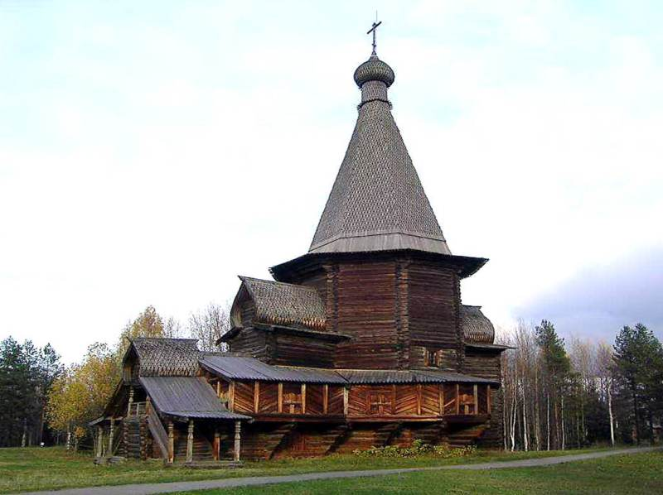



Храм всегда обращен алтарем на восток, так как восточная сторона с древности считалась местом обитания Бога.
З
В
алтарная аспида
вход
На востоке был рай (Быт.2,8); Господь Иисус Христос как Солнце Правды (Мал.4,2) приходит с востока и Сам именуется Востоком (Зах.6,12; Пс.67,34) или Востоком свыше (Лк.1,78).

Slide 20
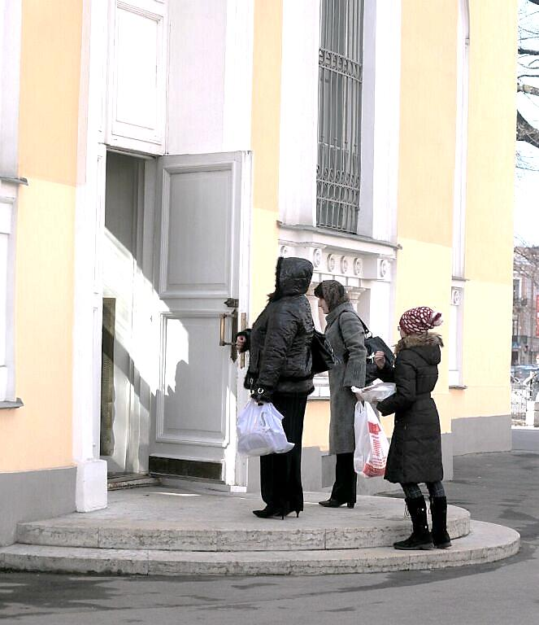
Подойдем поближе. Площадка перед храмом, на которой стоят люди, называется папертью.
Слово паперть происходит от старославянского слова пьрть – дверь, а приставка па означает не. Таким образом, буквальный перевод слова паперть – еще не дверь, т.е. преддверие.

Slide 21
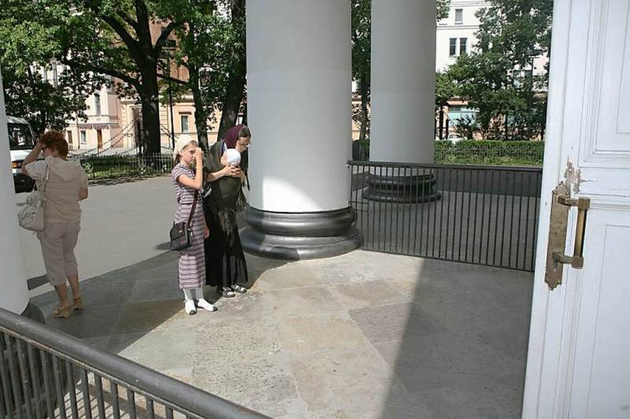
Сегодня большие паперти напоминают о том времени, когда у храмов сидело множество нищих и калек, просивших подаяние.
Notes:
Спасо-Преображенский собор в Санкт-Петербурге.

Slide 22
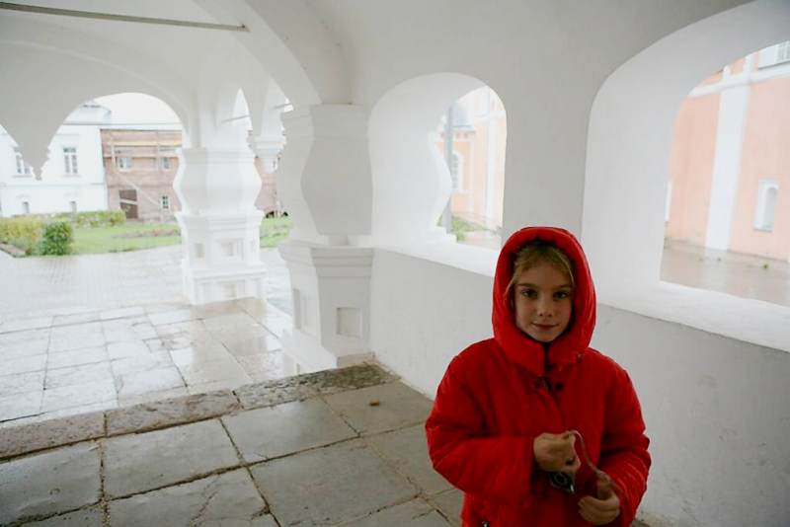
В средние века на Руси паперти строили большими также потому, что существовала практика наказывать грешников епитимьей молиться на паперти.
Notes:
Собор Варлаамо-Хутынского монастыря.

Slide 23
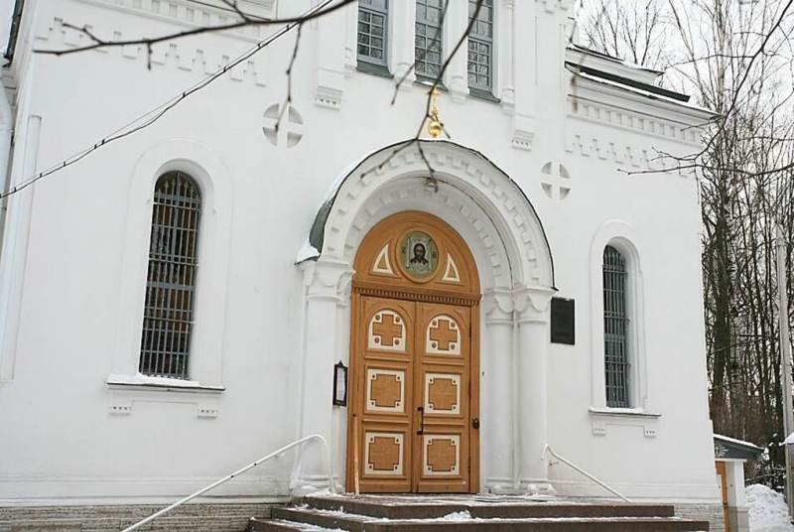
Над входом в храм находится икона Иисуса Христа, которая говорит о том, что место это — свято. Поклонившись перед ней, не спеша трижды осеняем себя крестным знамением. Мужчины и мальчики снимают при этом головной убор.

Slide 24
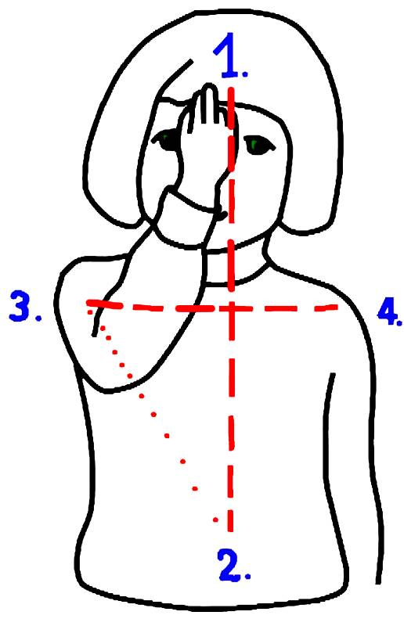
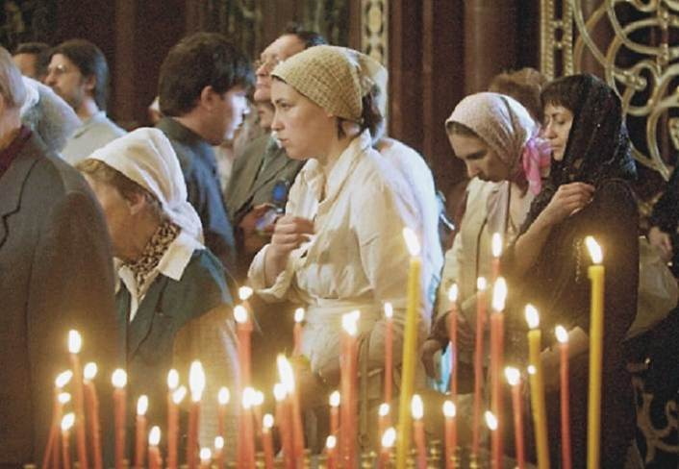
Крестное знамение — наше свидетельство о распятии Христовом; оно во всех обстоятельствах жизни употреблялось еще первыми христианами. Православные крестятся правой рукой справа налево, в отличие от католиков и протестантов (англикан Высокой церкви).
Notes:
Изображение с сайта http://www.pravmir.ru/wp-content/uploads/2012/06/68.jpg

Slide 25
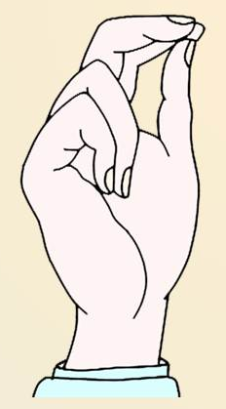
Три первых пальца правой руки (большой, указательный и средний) складывают вместе, в знак нашей веры в Единую и Нераздельную Пресвятую Троицу. Безымянный палец и мизинец пригибают к ладони, что знаменует два естества Господа Иисуса Христа (что он есть истинный Бог и ис­тинный Человек).

Slide 26
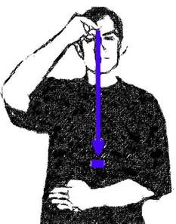
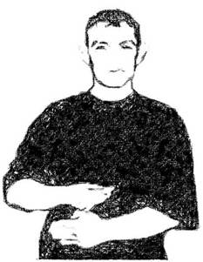
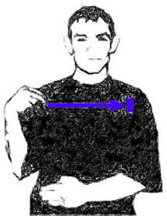
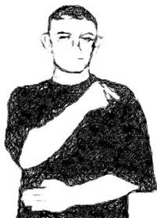
Теперь тремя сложенными пальцами со словами «Во имя Отца…» мы прикасаемся ко лбу, в знак освящения ума…
…затем, со словами «…и Сына…» — к низу груди (и даже чуть ниже груди, к области пупка, чтобы начертанный на теле крест получился пропорциональным, а не «перевернутым») в знак освящения сердца…
…затем, со словами «…и Святаго Духа!» — к правому и левому плечу, в знак освящения дел рук наших и всех телесных сил.
Наконец, опустив руку и поклонившись, говорим: «Аминь».

Slide 27
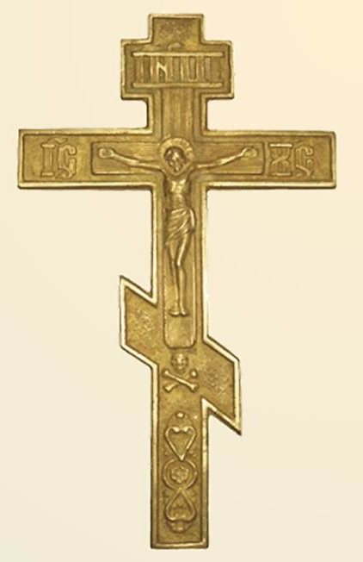
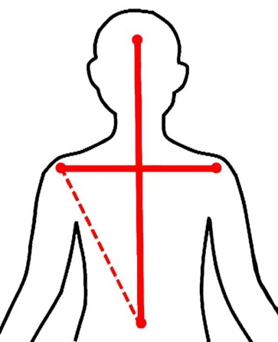
Налагать на себя крестное знамение следует так, чтобы чувствовать прикосновение собственной руки (а не «крестить воздух»), а поклон полагать лишь после того, как прикоснулись к правому и левому плечу (не «ломая крест» до того, как он начертан). Опустив руку, совершаем поясной поклон, потому, что только что изобразили на себе Голгофский Крест, и поклоняемся ему.

Slide 28
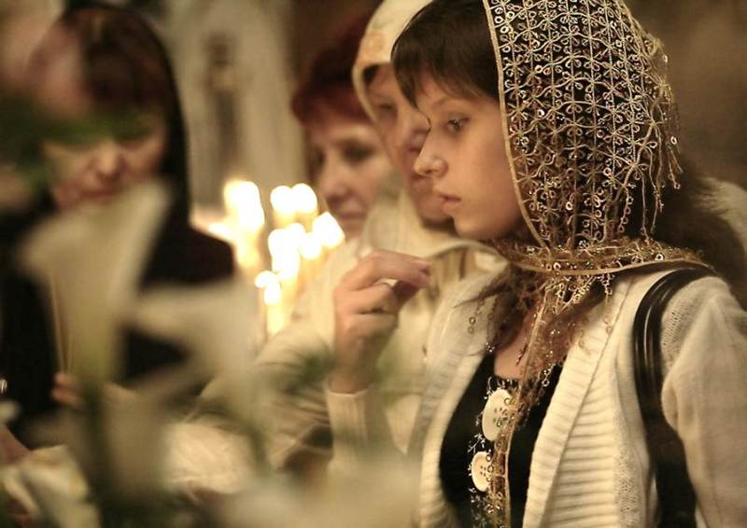
Как и всеми нашими действиями, крестным знамением Православие побуждает нас исповедовать свою веру. Этот священный знак исполнен великой силы, и употреблять его следует четко, внимательно, без малейшей небрежности.

Slide 29
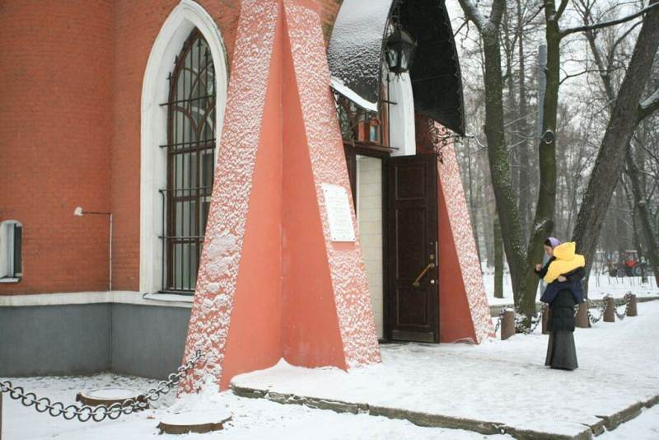
По старинным русским традициям перед входом в храм полагалось три земных поклона, то есть человек вставал на колени и касался головой земли. Сегодня эта традиция сохранилась лишь в некоторых монастырях.

Slide 30
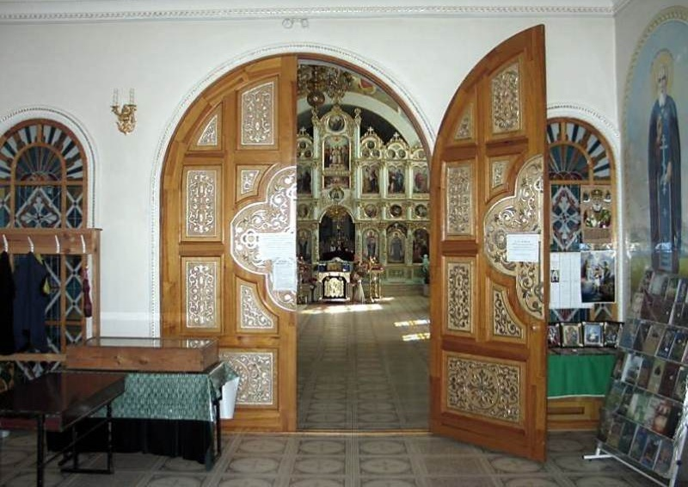
В храм человек входит через притвор. Притвор — это небольшое пространство между дверью и самым храмом. Теперь это место стало проходным; но в древности притвор играл громадную роль.

Slide 31
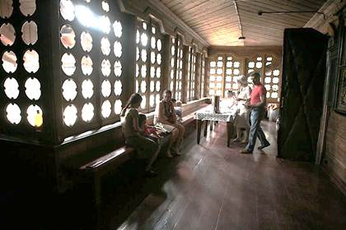
В греческом языке есть даже слово, обозначающее эту, первую, часть храма, – нартекс (с греч. – шкатулка, ларец).
В Древней Церкви в притворе молились оглашенные. Оглашенные — это люди, которые услышали проповедь, до которых дошла эта весть о Христе, дошел голос (откуда и слово “оглашенные”) и которые зажглись интересом или верой. Ранее притвор архитектурно был закрыт в сторону церкви и открыт в сторону улицы, то есть он открыт всему миру. Все, кто только услышат о Христе, у кого вдруг появится живой интерес, могут туда прийти; но там они должны были бы оставаться. Теперь мы этого не делаем, но в древности это соблюдалось строго. В храм вступали не через дверь, а через крещение, и пока человек не был крещен, он оставался в притворе. Но для того, чтобы люди могли молиться, часть службы совершалась при открытых дверях, так что стоявшие в притворе могли слышать ту часть богослужения, которая была поучением. В притворе стояли и те, кто после крещения нарушил какую-либо основную христианскую заповедь - кающиеся.
Впоследствии нужда в притворах отпала, так как крестили людей во младенчестве.

Slide 32
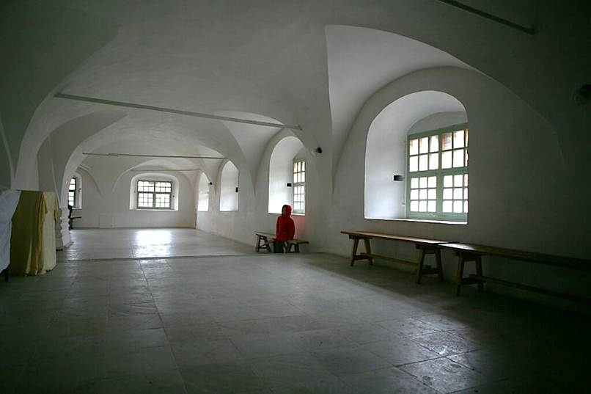
В древнерусских храмах притворов поначалу тоже не было, они были не нужны. Потом появляется традиция устраивать при храме трапезы. В дни поминания усопших это были поминальные трапезы для бедных, нищих. Эти-то трапезы устраивались как раз в притворах. Некоторые притворы русских средневековых храмов имели площадь в несколько сот квадратных метров.
Notes:
Притвор, одновременно выполняющий функцию трапезной (Спасо-Преображенский собор Варлаамо-Хутынского монастыря, под Новгородом, построенный в 1515 году).

Slide 33
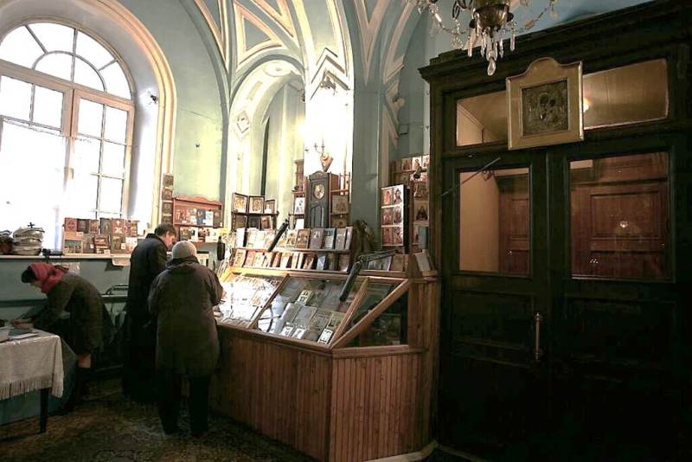
Если в древности притвор отделялся от храма глухой стеной, сегодня притвор – часть храма. В притворах теперь часто устраиваются свечные или книжные лавки.

Slide 34
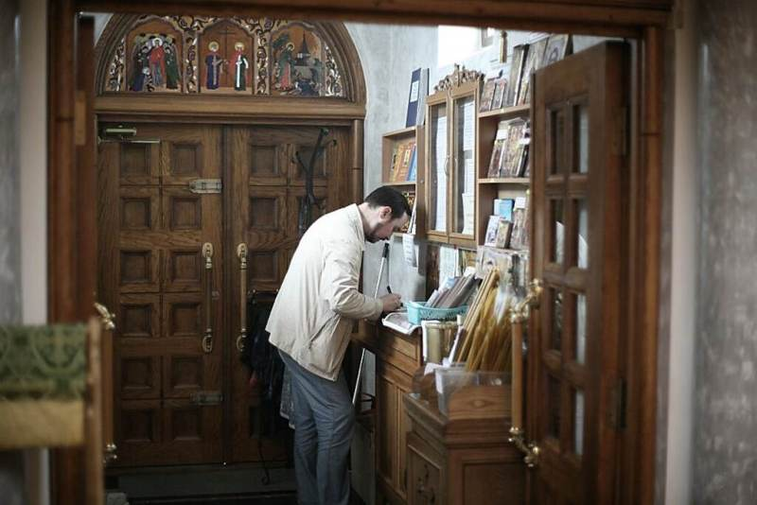
Хотя, делая покупку, мы совершаем ее в специально предназначенном для того месте – притворе, а не в самом храме, следует сохранять благоговение и тишину.

Slide 35
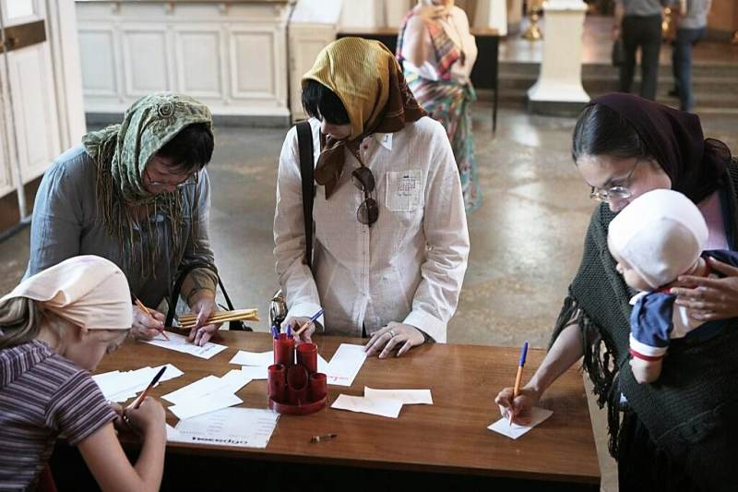
Если церковная лавка находится вне здания храма или в притворе, отделенном от самого храма стеной, то имеет смысл сразу приобрести свечи и написать записки.

Slide 36
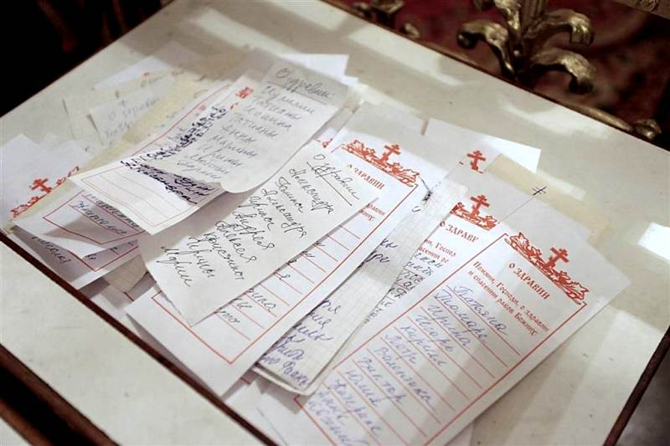
Что это за записки? Зачем их пишут и подают в храме?
Подавать записки с именами наших родных, друзей, всех тех, за кого мы хотим, чтобы помолились на Литургии, молебне, панихиде, – очень древняя традиция. Во время службы мы действительно молимся за живых и усопших. Молимся в разные моменты службы, и в соответствии с тем, как мы хотим помянуть человека, мы и подаем записку.

Slide 37
На обедню, на Литургию, на проскомидию… Так обычно обозначается самое распространенное поминание, на которое мы подаем записки. Это значит, что записка поминается во время совершения проскомидии, в начале Литургии. При этом из просфоры священник вынимает частицу. Затем эта частица кладется на дискос, а после Литургии опускается в Святую Чашу с Кровью Христовой.
Это поминание считается самым главным и важным.
На ектению… Так называется поминание, когда записку прочитывают на проскомидии (и вынимают частицы за тех, кто там записан), а затем эту же записку поминает диакон вслух (а если записок много – и священники в алтаре) на Литургии, во время великой ектении, или на заупокойной ектении.
На молебен… Эта записка идет не на Литургию, а на молебен «О здравии». Священник читает эти записки во время ектении, когда молится о различных нуждах.
На панихиду… Подаются записки только за усопших.
На сорокоуст… Эта записка подшивается в специальную папку и поминается 40 дней подряд на Литургии.
На пост, на полгода, на год… Поминание записки в течение этого периода.
Вечное поминание… Поминание человека в течение того времени, пока стоит этот храм. Когда большевики разоряли старинные монастыри, храмы, они находили поминальные списки еще домонгольских времен. То есть человека в этом храме поминали многие столетия ежедневно.

Slide 38
Имена положено писать в родительном падеже, то есть, задавая себе вопрос: молимся о здравии или упокоении кого? Петра, Тамары, Лидии… Неправильно писать: Тамара, Елена.
Записки следует писать разборчивым почерком, не мельчить буквы.
Имена писать не сокращенно, но полностью: не Катя, но Екатерина, не Маша, но Мария, и т.п.
Не следует использовать ласковые замены имен собственных: не Дуня, но Евдокия, не Леля, но Елена, и проч., а также простонародные варианты христианских имен, например Егор вместо Георгия, Степан вместо Стефана и т.д.
Прежде чем вписывать нетрадиционные имена близких и друзей, разберемся, какое у них христианское имя. Так, часто в записках встречаются имена Рустам, Руслан. Если этот человек крещен, ему нарекли христианское имя. Также нет в святцах таких имен, как Ленина, Октябрина, Ким и др.
Мы не молимся об упокоении людей, прославленных в лике святых. Это они, находясь у Престола Божия, за нас молятся. Поэтому писать в записках имена святых не надо.

Slide 39
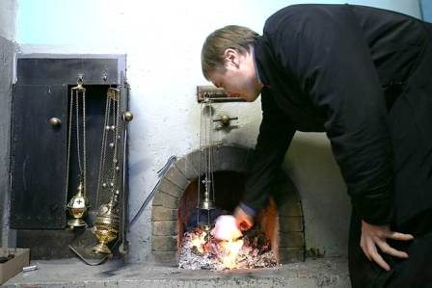
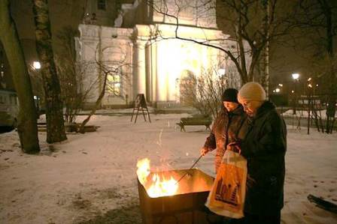
Вот в какой последовательности, по рангу, положено писать людей:
Патриархов;
митрополитов;
архиепископов;
епископов;
протопресвитеров;
архимандритов;
протоиереев – игуменов;
иеромонахов;
иереев;
архидиаконов;
протодиаконов;
иеродиаконов;
диаконов;
иподиаконов;
монахов;
чтецов;
младенцев;
отроков;
взрослых мирян.
Вечером прочитанные за день записки сжигаются.

Slide 40
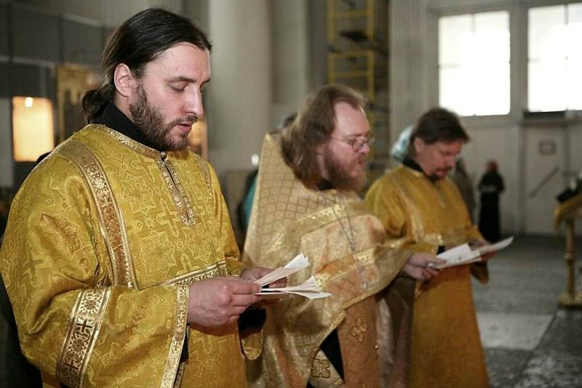
Отдельно отметим: на всех церковных службах мы молимся только за крещеных православных христиан. Отлученных от Церкви, еретиков, раскольников, некрещеных, самоубийц мы в храме не поминаем. За таких людей молимся лишь дома. В отдельных случаях церковное священноначалие или священник принимают особое решение.

Slide 41
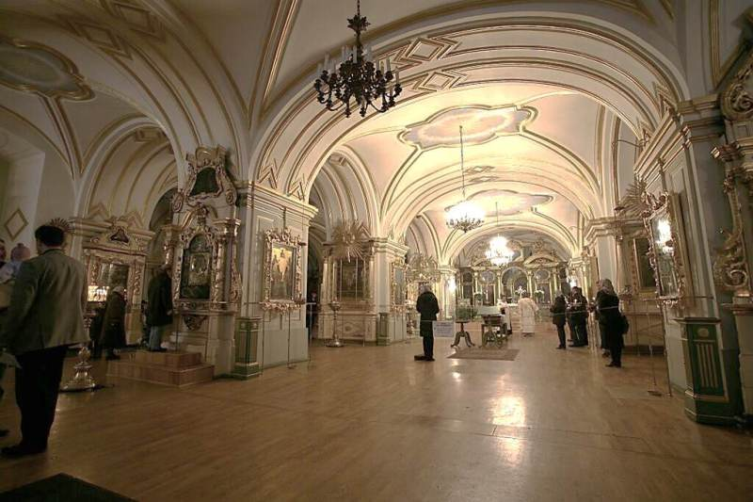
Входя внутрь храма мы попадаем в область, в которой живет и действует Живой Бог. Здесь нужно опять трижды осенить себя крестным знамением со словами: «Боже, милостив буди мне грешному».
Notes:
Храм Никольского собора в Санкт-Петербурге.

Slide 42
В течение целой недели мы, может быть, не жили достойно себя. И вот когда в воскресный день мы входим в храм, кладем крест на себя, мы должны остановиться и, как мытарь, сказать: Господи, будь милостив мне, грешному! Я пришел в место, где Твоя сила меня может обновить, где Твоя любовь меня может обнять, где Ты можешь меня научить Своим словом, очистить Своим действием, изменить, обновить до конца… вот с чем мы должны входить в храм — все, не только те, которые крещением в него входят, но и те, кто вступает в него каждое воскресенье или даже каждую службу.
Антоний, митрополит Сурожский. Войду в дом Твой…

Slide 43
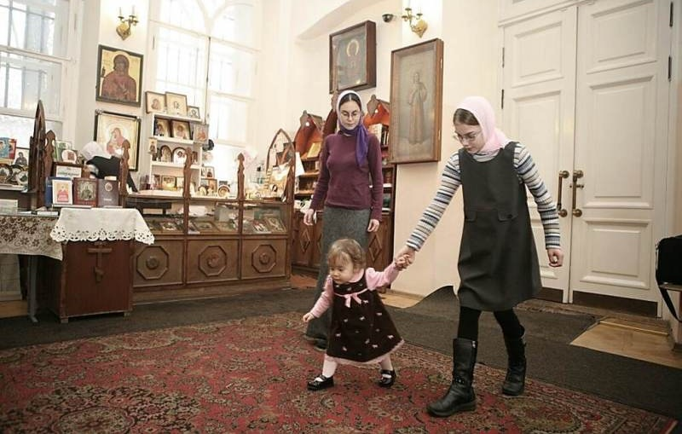
Если церковная лавка находится в притворе, архитектурно не отделенном от храма, то приобретение свечей и написание записок стоит отложить и сразу пройти в центр храма, к Иконе праздника.

Slide 44
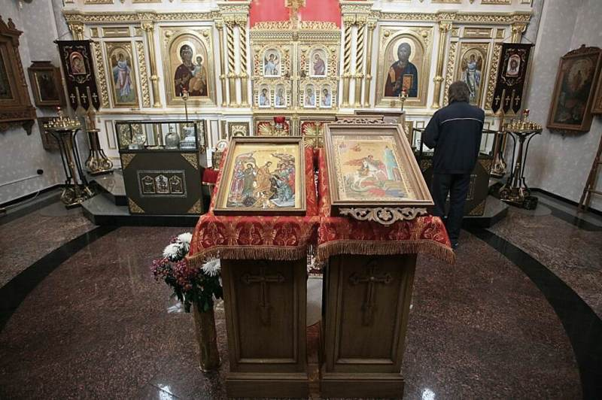
На середине любого храма лежит икона, которую называют Праздничной иконой, или Иконой праздника. По этой иконе очень легко определить, какое событие сегодня вспоминает и чествует Православная Церковь.

Slide 45
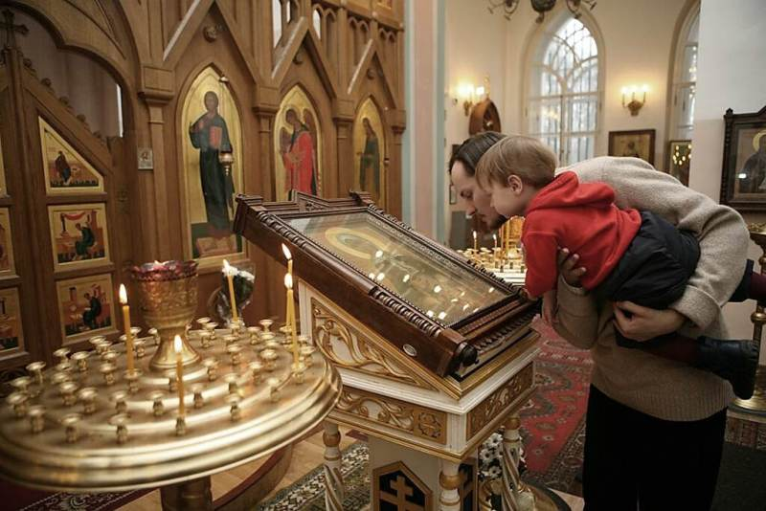
Подойдя к иконе, и снова трижды перекрестившись, ее целуют.

Slide 46
Строгого правила нет. Некоторые осеняют себя крестом трижды подряд, а затем прикладываются к иконе. Другие верующие могут подойти к иконе и сотворить «метания» — перекреститься, коснуться правой рукой пола, и, проделав так дважды, поцеловать икону, а затем еще раз повторить «метание». Для многих людей, особенно вновь пришедших, эти действия непривычны и потому неестественны. При отсутствии живого чувства внешние знаки почтения образу пред иконой могут быть отложены на более поздний срок.

Slide 47
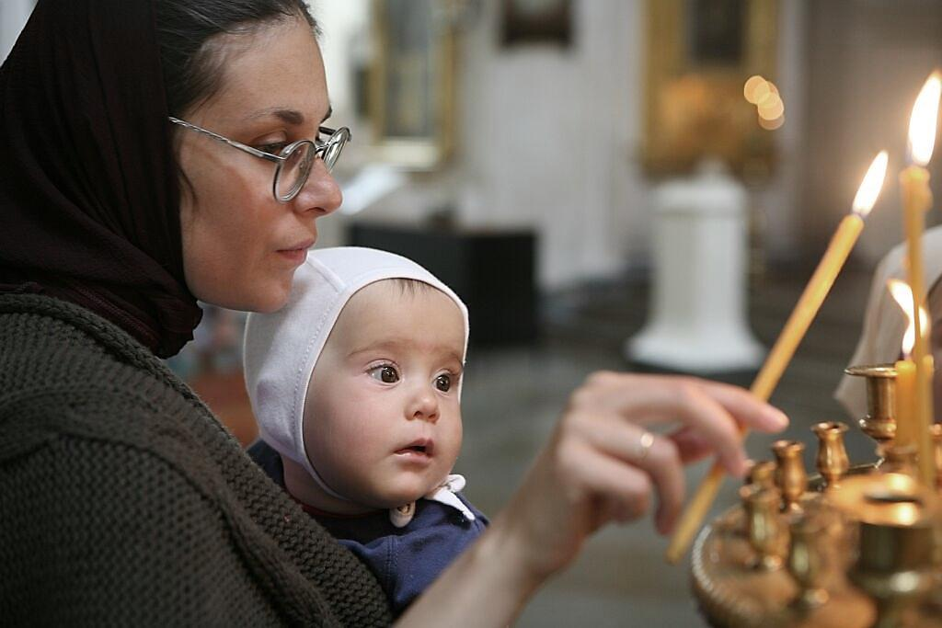
Теперь, как бы «поздоровавшись», можно совершать свои прошения к Богу и святым. А именно, ставить свечи о здравии и о упокоении близких нам людей.

Slide 48
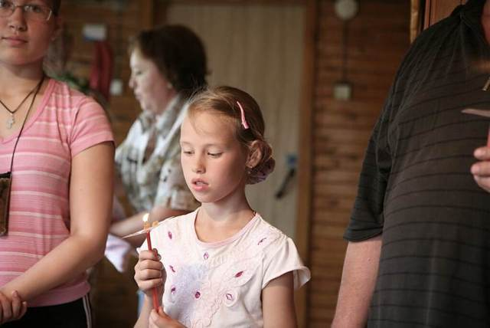
Свечи символизируют горение нашего сердца к Богу, горение нашей души, вопреки густой и агрессивной тьме, силящейся сломить христианина. Именно поэтому первое, что вручается новокрещенному человеку (после нательного креста), есть горящая свеча. Интересно, что само Таинство Крещения связано со… светом. Это Таинство называется по-славянски Просвещением.

Slide 49
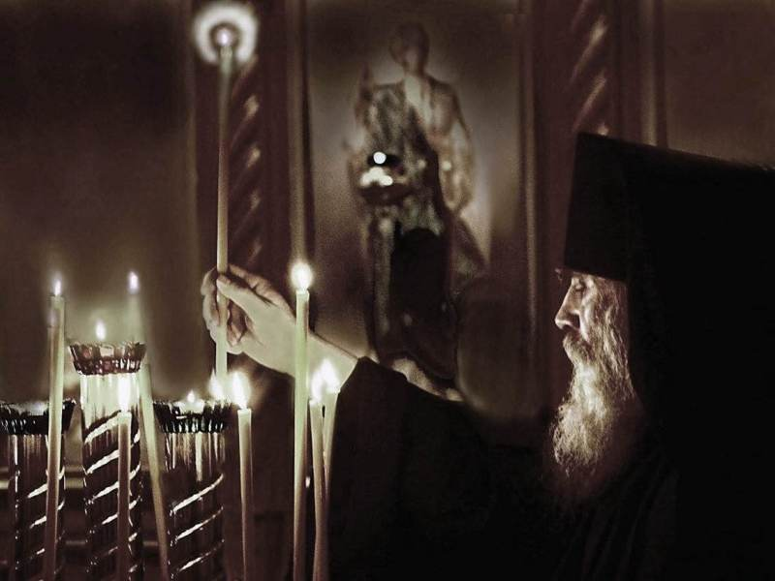
Ставить свечи - это древний хороший обычай, однако нужно помнить, что он должен соединяться с нашей молитвой. Свеча не сама по себе «молится» за человека, а является знаком и выражением нашей собственной молитвы.

Slide 50
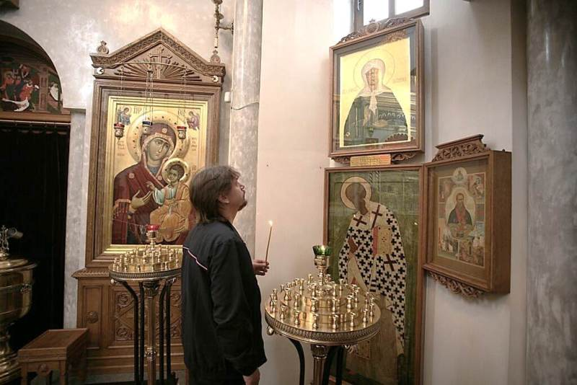
Самый правильный вариант – зажечь свечу и постоять с ней в руке у иконы – помолиться. Уже потом можно поставить ее на подсвечник.

Slide 51

В храме не молятся вслух, если, конечно, в молитве не участвуют все верующие.

Slide 52

солея
икона праздника
Теперь можно оглядеться. За иконой праздника, возле которой стоят подсвечники, видна небольшая ступенька на площадку – это солея.
Notes:
Собор во имя Казанской иконы Божией Матери на Красной площади в Москве.

Slide 53



Миряне из благоговения на солею не ступают. Также не стоит без нужды проходить между аналоем с иконой праздника и солеей.
икона праздника
с о л е я
Солея символизирует огненную реку, отделяющую мир от Небес (храмовое пространство от алтаря). Заходить на нее можно только священно-церковнослужителям, или особо благословленным на то людям.
Notes:
Владимирский собор Санкт-Петербурга, 18 век.

Slide 54

а м в о н
Центральная часть солеи называется амвон (в переводе с греческого – «возвышенное место»).

Slide 55

В древности амвон находился не у алтаря, а на середине храма. И к нему вела каменная дорожка-помост. По этой дорожке священнослужители спокойно передвигались по храму, даже когда он был переполнен. На амвоне читалось Священное Писание, совершались другие священные обряды. Сегодня с амвоном, похожим на древний, мы встречаемся в богослужениях, совершаемых епископом (архиепископом, митрополитом, патриархом), когда владыка молится на середине храма и лишь в некоторые моменты входит в алтарь.

Slide 56

С амвона читается во время Божественной литургии Святое Евангелие, произносятся ектении, отсюда священник проповедует…

Slide 57

и к о н о с т а с
солея
а м в о н
с о л е я
Пространство храма от алтаря отделяет иконостас. Здесь мы видим традиционный русский иконостас из 5 рядов.

Slide 58
Иконостас, в переводе с греческого, означает «подставка для икон». В древности иконостасов не было, алтарь от пространства храма отделялся декоративными колоннами. Иногда там устраивали решетку (по пояс или чуть выше), чтобы воспрепятствовать толпе, особенно, когда храм переполнен, попадать в алтарь, к престолу. Впоследствии, между этих колонн и на решетке стали закреплять особо чтимые иконы. Таким образом, иконы, обращенные ликами к молящимся, показывали, что в нашей молитве участвуют сами небожители. В монастырях, где шла особая духовная битва за спасение душ людей, иконостасы стали расти и количество икон стало умножаться. Но и в этом случае в Греции иконостасы не получили такого развития, как на Руси. У нас же, приняв греческую храмовую культуру, развили и усилили ее. На Руси иконостасы, особенно в Средние века, становятся глухими стенами, сокрывшими алтарь от взора простых верующих. На Руси появляются иконостасы в 5 (обычно) и более рядов икон вверх. Первым высоким русским иконостасом обычно считают иконостас Успенского собора во Владимире, созданный в 1408–1411 годах.

Slide 59

Настоящий русский традиционный иконостас поражает мощью и духовным содержанием. Он поистине вопиет о том, что мы в своих путях духовной жизни не одиноки. У нас сонм помощников. Тех, кто прошел этим путем, достиг спасения и теперь молится вместе с нами. Помогает и нам достичь спасения.
Notes:
Иконостас в храме на Соловках.

Slide 60

Иконостас может иметь и больше и меньше 5-ти рядов. Обязательными являются лишь иконы Спасителя и Божией Матери, а остальные иконы устанавливаются по возможности.

Slide 61

Это Царские врата. Они называются так потому, что во время богослужения из них для Причащения верующих выносят Чашу с Телом и Кровью Царя царей – Господа.

Slide 62

а л т а р ь
престол
Мы видим иконостас с отверстыми Царскими вратами. За ним скрывается алтарь - самое святое пространство храма. Посторонним сюда вход не разрешен, но даже священнослужитель, войдя в алтарь, должен сделать три земных поклона у престола.

Slide 63

Слово алтарь, скорее всего, происходит от греческого altus – высокий. Первоначально этим словом обозначались камни, или площадки, устроенные для принесения жертв языческим богам (отсюда выражение «принести жертву на алтарь Отечества»). У древних христиан (I–II вв.) алтарь – это особый стол, за которым в чьем-либо доме происходила агапа («вечеря любви»). Позднее в Православии алтарем стали называть престол храма, на котором совершается Таинство Евхаристии. У католиков же и протестантов понимание алтаря не претерпело изменений.

Slide 64

и к о н о с т а с
Г о л г о ф а
Справа от иконостаса у стены стоит Распятие. Традиционно его называют Голгофа.

Slide 65

Возле Голгофы обычно стоит столик – канун, где ставятся свечи за упокой близких. Молимся об усопших…

Slide 66

…а затем ставим свечи на канун.

Slide 67

Иногда канун ставится отдельно от Голгофы в другой части храма или в притворе.

Slide 68

На стенах храма — иконы, лампады, фрески… Храм изображает собою космос, вселенную - наш мир. Но не мир, живущий грехом, а мир, послушный Богу, вовлеченный в молитву и благочестие.

Slide 69

Отсюда множество святых, которые глядят на нас со стен храмов, икон и фресок. Они – те, кто в высшей степени исполнил заповедь о святости. «Освящайте себя и будьте святы, ибо Я Господь, Бог ваш, свят» (Лев.20,7).

Slide 70

Иконы - это не придуманная «темными» древними людьми картина, иллюстрация, как говорят протестанты. Икона – выражение самого высокого богословия. Сам Господь подтверждает это, совершая через иконы множество чудес.

Slide 71

Обращаясь к лику Господа, Божией Матери или святого, человек обращается к первообразу, то есть к тому, кто изображен на иконе.

Slide 72

В храмах существует множество икон, и православные христиане любят, остановившись, молиться перед иконой.

Slide 73

Эта мама объясняет маленькому ребенку, что делает. Пусть ребенок пока не понимает, зачем ставится свеча, зачем мы обращаемся к святым, но на подсознательном уровне все это закладывается. Ребенок, с младенчества выросший при храме, при церковных обрядах, всегда будет чувствовать связь с этими древними и милыми выражениями любви к Богу.

Slide 74

И еще. От наших свечей подсвечники оказываются залиты воском, и, чтобы их очистить, нужно приложить немало сил. Не осуждайте старушек-служительниц, сделавших вам замечание по какому-либо поводу. Покройте их слова, даже если они не совсем корректны, любовью. И по всем духовным и богословским вопросам обращайтесь не к старушкам в храме, а к священнику.

Slide 75

Иконы могут располагаться на стене в любом порядке. На самом почетном месте иконы Господа и Божией Матери.

Slide 76

Перед иконами горят лампады.

Slide 77


С древности лампада, кроме того, что она являлась светильником, символизировала и Ангела Божьего. Поэтому на лампадах иногда изображаются Ангелы. Когда Тайнозритель Иоанн Богослов был вознесен на Небеса, он видел Небесное богослужение. Прямо перед Троном Бога Вседержителя Иоанн Богослов видел семь светильников огненных, «которые суть семь духов Божиих» (Откр.4,5). В алтаре православного храма в соответствии с этим обычно также имеется особый светильник из семи ветвей (семисвечник), укрепленных на одной высокой подставке, который ставится перед Горним местом.
семисвечник

Slide 78

Эта икона прославилась множеством чудес, о чем говорят изобильные приношения к иконе в знак благодарности (цепочки, крестики, медальоны и проч.)
Владимирская икона Божией Матери в соборе Владимирской иконы Божией Матери в Санкт-Петербурге.
Перед чтимой иконой может гореть множество лампад. Это своего рода знак сугубой чести.

Slide 79

Кроме икон в храмах часто хранятся различные святыни.

Slide 80

Это - ковчег, в котором находятся частицы множества древних и новых святых. Благоговейно помолившись, можно приложиться (поцеловать) к ковчегу.

Slide 81

Если есть очередь к святыне (плащанице, иконе, мощам и проч.), молиться следует, пока стоишь в очереди. Когда подойдет очередь прикладываться, нужно перекреститься (один раз), благоговейно облобызать святыню и отойти, никого не задерживая.

Slide 82

Существует благочестивый обычай, поцеловав святыню, на секунду приложиться к ней лбом: в просвещение разума.

Slide 83

Посмотрим вверх. В барабане центрального купола положено изображать Лик Христа Вседержителя. С высоты небесной Он ласково и одновременно державно наблюдает за нами.
Notes:
Купол храма Воскресения Христова (Спас-на-Крови) в Санкт-Петербурге.

Slide 84

Христос благословляет верующих священническим благословением. Окружают Его Ангелы, которые не дерзают поднять взгляд на Господа.

Slide 85

А эта замечательная люстра со множеством лампад называется паникадило. Это наше название – искаженное греческое поликанделион, что переводится как многосвечие.

Slide 86

Множеством огней паникадило символически означает Небесную Церковь как созвездие — собрание людей, освящённых благодатью Святого Духа, горящих огнём любви к Богу.

Slide 87

Самые древние паникадила называют хоросами. Они выглядят как металлическое или деревянное колесо, подвешенное на цепях к куполу храма. По окружности колеса ставятся лампады или свечи.
Notes:
Паникадило из Георгиевского собора Юрьева монастыря в Новгороде сделано в точности по древним образцам (храм 12-го века).

Slide 88

Церковные паникадила могут быть одно- и многоярусными. Многоярусные паникадила – яркое олицетворение иерархичности Горнего мира, указание на стройный и постоянный порядок на Небесах. Если круг паникадила сопоставить с небесной твердью, то несколько вертикальных рядов кругов будут обозначать несколько уровней небесных сфер или несколько чинов ангельских существ, их населяющих. Если же сопоставить его с собранием церковных людей, то ярусы будут символизировать ступени человеческого совершенствования.

Slide 89

Это снимок греческого храма. Греки любят многоярусные паникадила. По толкованию византийских богословов, кроме вышеперечисленного, свечи, которые располагаются на паникадиле правильными кругами, обозначают колесницу, восхитившую Илию, а сами круги изображают как бы колеса этой колесницы...

Slide 90

У выхода из храма на балконе устроены хоры.

Slide 91

Поворачиваемся лицом к алтарю, трижды осеняем себя крестным знамением, совершаем поклон и выходим из храма.

Slide 92
Поворачиваемся лицом к алтарю, трижды осеняем себя крестным знамением, совершаем поклон и выходим из храма.

Slide 93

В следующий раз мы посетим православное богослужение и разберем, как вести себя и что означают те или иные действия.
Notes:
Боровецкая церковь, Набережные Челны.

Slide 94
Фотоальбомы священника Константина Пархоменко
http://azbyka.ru/parkhomenko/foto/index.php#category46
Выполнила Рябчук С.М. для сайта
Светочъ. Основы православной веры в презентациях
http://svetoch-opk.ru

